Slide 1
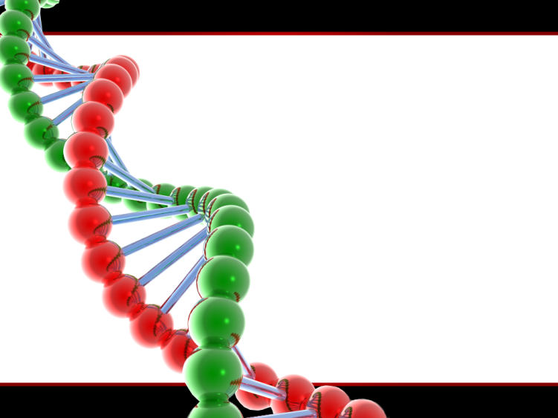
P
GENETICS OF
K
U
Henylketonuria
بیماری فنیل کتونوری

Slide 2
introduction
The most common amino acids metabolic disorder
Mutations in phenylalanine hydroxylase
Accumulation of phenylalanine in brain
Mental retardation and …
New born screening
A phenylalanine poor diet or …
Notes:
1 شایعترین بیماری از نوع بیماری های اختلال در متابولیزم اسید های امینه می باشد
2-

Slide 3
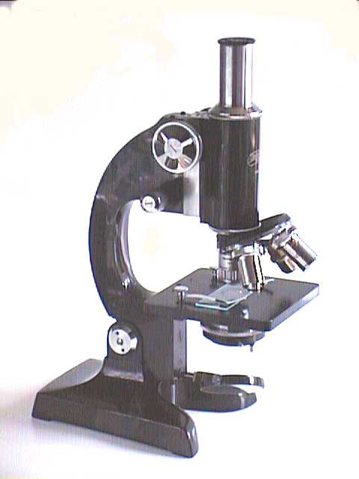
History
Asborn Folling in 1934
Imbecilitas phenylpyrouvica
Lionel Penrose in 1935
Phenylketonuria
Robert Guthrie in 1960
Population screening for PKU in newborns (Guthrie and Susi) 1963
Mapping PAH gene in 12q22-24.1 in 1980
Determination of standard serum phenylalanine concentration in 1990
Notes:
tفولینک مشاهد فنیل پیروات در ادرار فرزندان یک خانواده دجار عقب ماندگی ذهنی
ایم بسیلیتاس فنیل پیروویکا
لیونل پین روز
در سال 1960 اقال روبرت گاتری یک روش بازدارندگی رشد باکتریای رو مطرح کرد که در ان بوسیله اثر خون حاولی فنیل الانین بر رو ی رشد باسیلوس سابتیلیس افزایش میزان فنیل الانین ار در خون بررسی کرد
در 1963 با تلاش های این دانشمند و دانشمند دیگری بنام ساسی غربالگری این بیماری در برخی از ایالتت های امریکا اجبازی شد
در اواخر 1980 ژن فنیل الانین هیدروکسیلاز بر روی باند بلند کروموزوم 12 بین بایند های 22و 24 نقشه برداری شد
و در اخر در سال 1990 غلظت استاندارد برای فنیل الانین در سرم تعیین شد که این میزان برابر با 1 تا 6 میلی گرم بر دسی لیتر تعریف شد یا همان 60 تا 360 میکرومول در لیتر

Slide 4
Epidemiology
The prevalence varies widely around the world
In Europe: 1/10 000 live births (in about 1/4 000 in Turkey and in Northern Ireland)
In USA: 1/15 000
In Latin America: varies from 1/50 000 to 1/25 000
In Asia: 1/15 000 to 1/100 500 births in regions of China, less than 1/200 000 in Thailand
In Africa: have a very low prevalence of phenylketonuria
1982 in Tehran:
8833live births
7 minor hyperphenylalaninaemia and 1 PKU¹
1996-2001 in Shiraz:
27.2/100 000²
Just in consanguity
1. Farhud D, Kbiri M. Incidence of Phenylketonuria in Iran. Indian J Pediatr. 1982;49(400):685–8
2. Golbahar Y, Honardar Z. Selective screening of Phenylketonuria, Tyrosinemia and Maple Syrup Urine Diseasse in southern Iran. Iran J Med Sci. 2002;27(3);134-5.
In Iran:

Slide 5
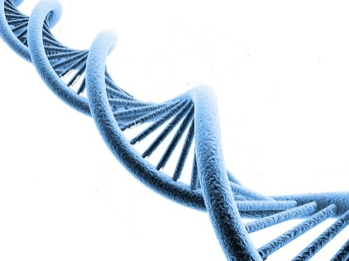
Genetics
PAH gene consists of 13 exons, on 12q24.1
Mutations in all areas of gene
Inherited as an autosomal recessive condition
The Human PAH Mutation Knowledgebase (hPAHdb) of 548 separate mutations:
50% mis-sense
10% splice junction
Position and nature of the mutation dictates its effect PAH activity
5% of mutations do not affect PAH activity
Deletions
Insertions
Missense mutations
Splicing defects
Nonsense mutations

Slide 6
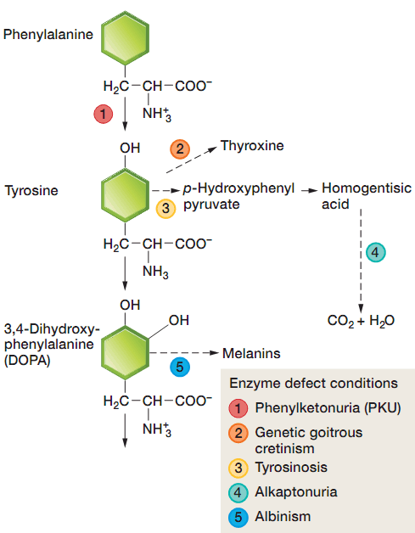
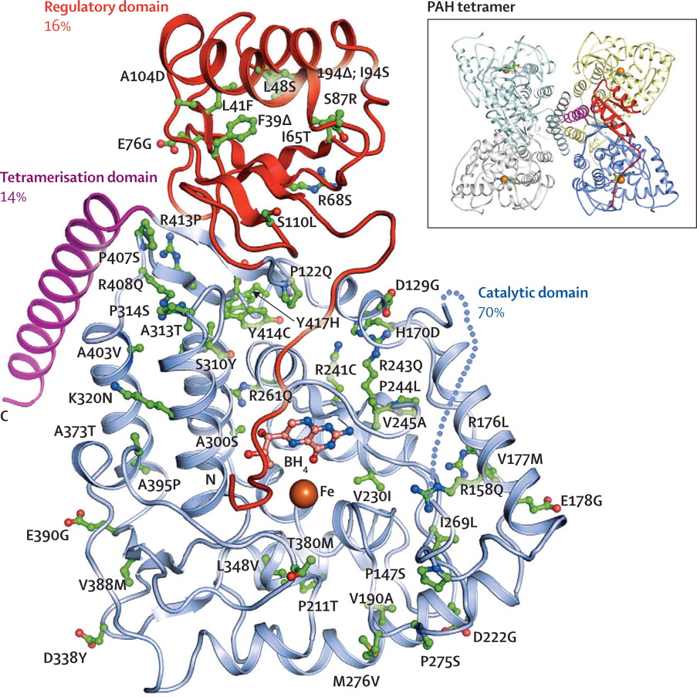
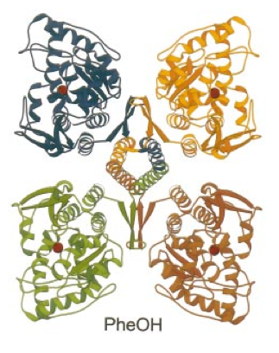
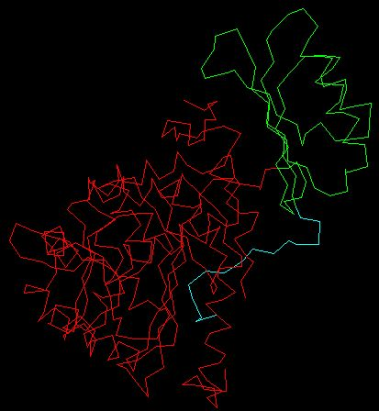
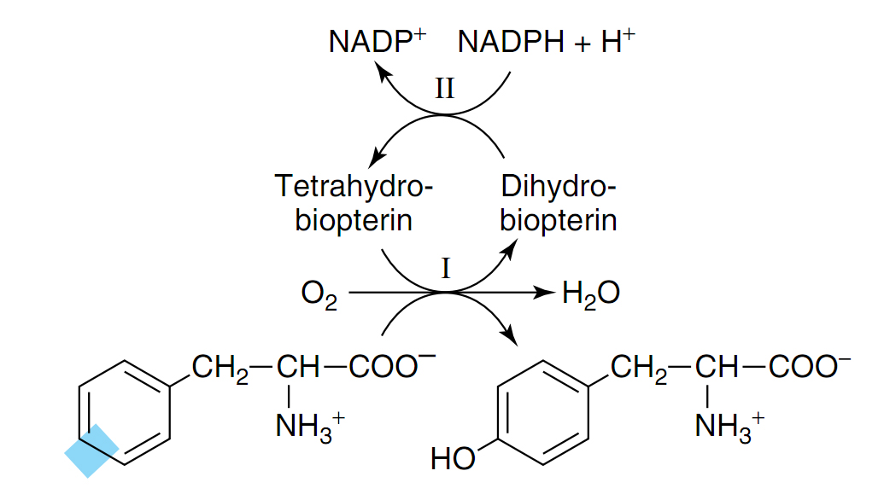
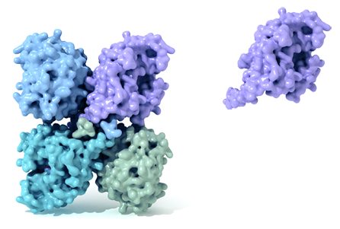
Phenylalanine hydroxylase
Exact mechanism is not recognize
Rate limiting enzyme
Member of mono oxygenizes, need to tetrahydrobiopterin and non-heme iron
1-2% of all hyperphenylalaninaemia is due to TH4 synthesis or recycling
Note: in Segawa and sepiapterin reductase deficiency, present without hyperphenylalaninaemia
Enzyme function
Enzyme structure
Has two forms
Has three domains
Tetramerization domain
Similarities with tyrosine hydroxylase and tryptophan hydroxylase
Catalytic domain has 13 alpha helix and 8 beta sheets
There are four active site
Allosteric enzyme
Phe, Phosphorylation and BH4 are regulators
Notes:
بحث بعدی ما در مورد انزیم فنیل الانین هیدروکسیلاز
ابتدا ساختمان این انزیم را بررسی می کنیم
این انزیم دو فرم دارد که به شکل دو زیرواحدی و پهار زیرواحدی می باشد گه در بدن بین این دو فرم تعادلی وحود دارد
انزیم حاولی سه دومین می باشد
دومین تترامریزه کننده شامل دو بتا شیت و یک الفا هلیکس بلند دارد
این انزیم به گروه اسید امینه هیدروکسیلاز ها وابسته است که خود جزیی از مونو اکسیزناز ها می باشند
اکسیزن مولکولی و اهن دو بار مثبت

Slide 7
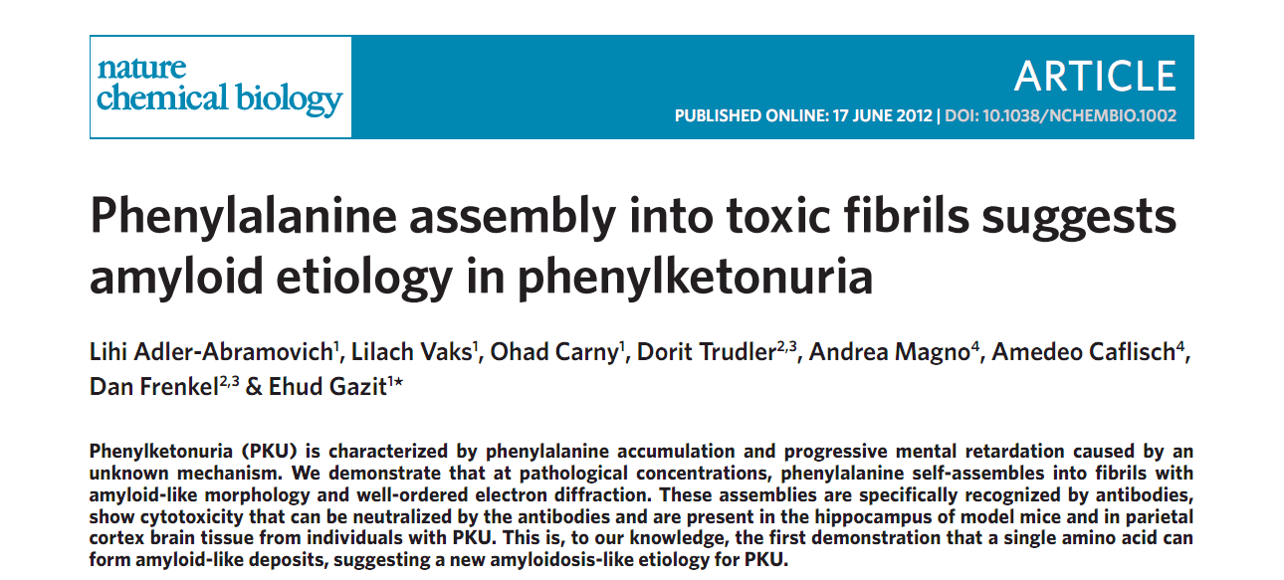
Pathophysiology
L-amino acid transporter 1 (LAT1)
Transport Phe
Two other large neutral AA:
Tyrosine, dopamine and norepinephrine
Tryptophan, serotonin
High concentrations of Phe:
Neurotransmitter dysfunction
Availability for protein synthesis
High concentration of phenylpyruvate in the brain and toxic effects
Other possible mechanisms:
Reduced activity of pyruvate kinase
Disturbed glutamatergic neurotransmission
Reduced activity of the enzyme 3-hydroxy-3-methylglutaryl coenzyme A reductase
Raised phenylalanine concentrations in the brain:
white-matter lesions
reduced formation of myelin
It was recently suggested that PKU may resemble amyloid diseases
due to the formation of toxic amyloid-like assemblies of phenylalanine
No definite causative link between dysmyelination and neuropsychological impairment
Notes:
در سال 2012 مقاله ای alder و همکارانش
فنیل الانین قادر به ایجاد رشته های شبیه فیبریل های امیلوئید
روی افزایش سایتوتوکسیسیتی بر روی سلول های CHO به اثبات رسیده
توسط میکروسکوپ های الکترونی سم مشخص شده است که فیبریل های فنیل الانین نقشی را در تغییر مورفولوژی سلول های CHO دارند
این سلول ها که سلول های کشیده ای هستند به سلول های کوچک و دایره ای تبدیل
در مغز افراد دچار فنیل کتونوری فیبریل ها مشاهده شده
خنثی کردن توکسیسیتی انها توسط انتی بادی ها به اثبات
اولین بار است که نشان داده شده است یک اسید امینه به تنهای قادر به تشکیل فیبریل های مشابه
فیبریلهای آمیلوئیدی ، تجمعات پروتئینی غیر محلولی هستند که به شکل رشته های بلند بدون شاخه دیده می شوند . ساختار استاندارد معرفی شده برای آنها در سال 1997 در شکل زیر نشان داده شده است .چهار صفحه بتا یک پروتوفیبریل را تشکیل میدهند که عمود بر محور فیبریل است.نحوه قرار گیری آنها به علت چرخش طبیعی رشته های بتا ایجاد مارپیچ در طول فیبریل می کند که طول هر پیچ حدود 115 آنگستروم بوده و شامل 24 رشته بتا است.

Slide 8
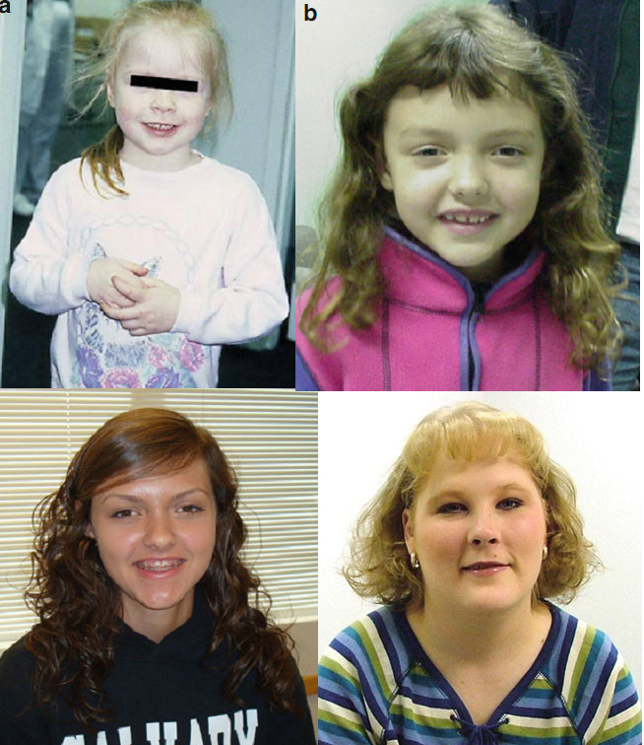
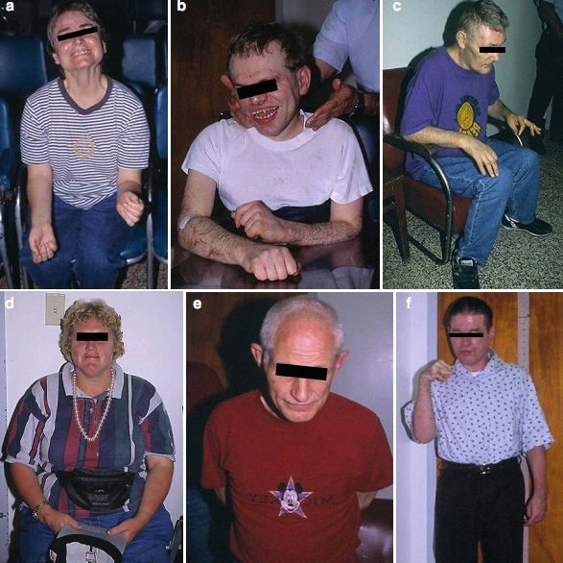
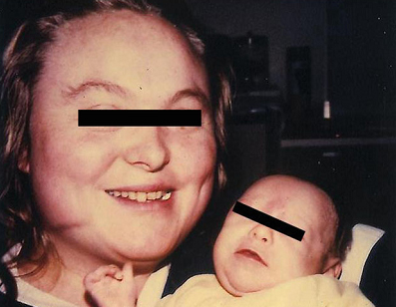
Clinical Features
Maternal PKU
Untreated patients
Treated patients
A in the children
Psychomotor retardation (92%)
Intrauterine growth retardation (40%)
Microcephaly
Congenital heart defects (10%)
Postnatal growth retardation
Neurologic deﬁcits
Background information
Loss of dietary compliance
Noncompliance on special diet by many affected adolescent females
Capable of reproduction
Blood phenylalanine levels above the current recommended therapeutic range
Loss of follow-up of such
Fetal anomalies preventable by dietary therapy
Mental retardation
Microcephaly
Delayed speech
Seizures
Light hair and eyes and fair skin
Musty body or urine odor secondary to excretion of phenylacetic acid into the sweat and the urine
Vomiting
Irritability
Eczema
Subtle neurologic ﬁndings, sometimes noted even in treated individuals
i. Hypertonic reﬂexes
ii. Intention tremor
Behavior problems
i. Autistic-like behaviors
ii. Hyperactivity
iii. Agitation
iv. Aggression
Symptom-free on strict metabolic control
Normal development with a normal life span
Women with mild forms of PKU are at risk of affecting the fetuses
Because placental gradient favors the fetus, the levels of Phe are higher in the fetus than in the mother
The frequency of abnormalities directly related to the degree of elevation of maternal phenylalanine levels during pregnancy
Abnormalities more likely to occur if maternal phenylalanine levels are not controlled during critical periods of embryogenesis and organogenesis early in pregnancy
Effects of uncontrolled maternal PKU occur regardless of the genetic PKU status of the fetus
Phe levels during pregnancy is recommended at 2–6 mg/dL or 1–4 mg/dL
Notes:
علام بالینی
علادم بالینی را به سه بخض تقسیم
بیماران درمان نشده
درمان شده
زودرنحی
رعشته های عمدی
سراسیمگی
فنیل کتونوری مادری

Slide 9
Diagnostic Investigations
Universal newborn screening
Tandem mass spectrometry
Quantitative and automated test
Fewer false positive
Measurements of tyrosine
Identiﬁcation of othermetabolic disorders on a single sample
Guthrie bacterial inhibition assay
Inexpensive
Simple
Reliable
Fluorometric analysis
Quantitative and automated test
Fewer false positive

Slide 10
Diagnostic Investigations
MRI of the brain
Hypoplasia of the corpus callosum
Areas of demyelination
Molecular genetic testing
Conﬁrmatory diagnostic testing
Determine carrier status of at-risk relatives
For prenatal diagnosis

Slide 11
Genetic counseling
Introduction/Contracting
What is your understanding about why you are here?
When you were first told about the abnormal test?
Do you have any specific questions or concerns?
Outline the visit
We will be taking a family history
We will discuss the genetic basis of PKU
The medical geneticist will obtain some medical history and discuss medical management
The dietitian will also be visiting with you to discuss the specifics about diet

Slide 12
Genetic counseling
Family history
Get basic 3 generation pedigree
Ask about:
mental retardation
pregnancy losses
birth defects
learning difficulties
chronic health problems
children that died young
and PKU specifically

Slide 13
Genetic counseling
Basic Info to review with family
PKU
PKU is one of the disorders that is part of the newborn screening
PKU can be successfully treated to prevent symptoms by maintaining a strict diet
There can be serious effects if the diet is not maintained especially during childhood

Slide 14
Genetic counseling
Basic Info to review with family
DIET
This is a diet that should be maintained throughout life
The goal is to maintain phe levels below 6 mg/dl during childhood
It is important that a woman with PKU maintain the diet before and during a pregnancy

Slide 15
Genetic counseling
Basic Info to review with family
Phe
Phe is an essential amino acid and is one of the building blocks of protein

Slide 16
Genetic counseling
Basic Info to review with family
Deffects
Excess amount of phe:
PAH deficiency (98%)
(show diagram) This liver enzyme that…
Sometimes gene that tells the body how to make PAH …
When this happens …
Inability to make or recycle a cofactor that is required to help PAH do its job (2%) …

Slide 17
Genetic counseling
Three category classification
Classic PKU
due to a complete or near-complete deficiency of PAH activity
plasma phe concentrations above 1200µm/l in the untreated state
must be treated by diet or brain damage will develop

Slide 18
Genetic counseling
Three category classification
Non-PKU Hyperphenylalinemia
also referred to as benign hyperphenylalinemia
Phe concentrations consistently above normal, but not high to cause impaired cognitive development
does not need to be treated by diet

Slide 19
Genetic counseling
Three category classification
Variant PKU
intermediate levels and requires some treatment
intermediate levels between PKU and benign hyperphenylalinemia
many metabolic geneticists choose to treat these patients with a modified diet that may not be as restrictive as for those with classical PKU

Slide 20
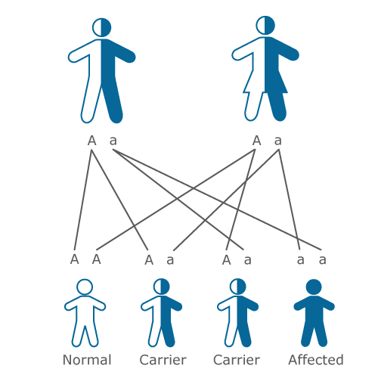
Genetic counseling
Inheritance
PKU is inherited in an AR fashion
Autosomal means
Recessive means
We assume that you and your partner are carriers
Two carriers have:
25% chance for each pregnancy that the baby will have PKU
50 % chance of having a child that is a carrier just like the parents
25% chance of having a child with both functional copies

Slide 21
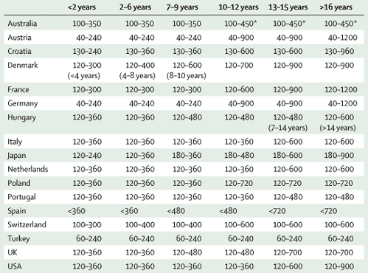
Management
Diet therapy
Notes:
میکرو مول بر لیتر
محدودیت غذایی فنیل الانین بعنوان عامل عمده مدیریت
بلافاصله بعد از اثبات
فرمول خالی از فنیل الانین
غنی از پروتئین مثل گوشت ماهی تخم مرغ نان معمولی اکثر پنیر ها حبوبات و نوشیدنی هایی شامل اسپارتام فلور سویا ابجو و نوشیدنی های الکی
سیب زمینی سبزیچات بیشتر غلات میتوانند در مقادیر بسیار محدود
پروتئین لازم روزانه براحتی توسط مواد سنتزی
طفولیت مراعات می شود
بیشتر مراکز درمانی اجازه استفاده از شیر مادر داده می شود

Slide 22
Management
Diet therapy
Glycomacropeptide
Notes:
گلیکو ماکرو پپتید
مشتق شده از پنیر
خالی از فنیل الانین تیروزین و تریپتوفان
افزودنی مناسب برای رژیم غذایی
خوشمزه و خوشخوراک
یک مطالعه بیان شده است که ده نفز از یازده بیمار ترجیح

Slide 23
Management
Tetrahydrobiopterin
Some mutations are associated with a BH4-sensitive phenotype
Giving BH4 results in an increase in the activity of PAH that is sufficient…
In this mutations there is substantial residual activity of PAH
Mechanism seems to be stabilisation of the PAH tetramer by:
Preventing misfolding
Subunit aggregation
Proteolytic degradation
Thermal inactivation
Notes:
برخی از جهش ها همراه با فنوتیپ حساس به تترا
که در این موارد دوزهای دارویی تترای خارجی باعث افزایش عملکرد فاه می شود
برای کاهش چرخش فنیل الانین به میزان درمانی مناسب است
در سیستم های نوترکیب مشخص شده است که این جهش ها میزانی از عملکرد باقی مانده را نشان می دهند
مکانیزم پاسخ دهی به تترا یک حالتی چند عاملی می باشد مکانیزم اصلی به نظر می رسد که مرتبط باشد
به پایدار سازی تترامر فاه بوسیله
جلوگیر از بد چین خوردگی،
توده ای شدن زیرواحد ها، تجزیه پرتئولیتیک
و غیرفعال شدگی های دمائی
نسبت بیماران حساس به تترا همرا با کاهش شدت فنوتیپ افزایش می یابد
پاسخ دهی به تترا در بیماران
با هایپرفنیل الانینمی ملایم(79-83%)
فنیل کتونوری ملایم(49-60%)
و یا فنیل کتونوری کلاسیک (7-10%)انجام می شود.

Slide 24
Management
Large neutral aminoacids
Notes:
به این دلیل که فنیل الانین با سایر امینو اسید های بزرک خنثی برای عبور از سد خونی مغزی رقابت می کند
دادن این اسید های امینه پس از خوردن میزانی از فنیل الانین باعث از بین رفتن افزایش فنیل الانی در مغزی بیماران داری فنیل کتونوری می شود
در یک مطالعه میزان 39 درصد از بیس لاین در طول دروه کوتاه درمان با امینو اسید های خنثی بزرگ

Slide 25
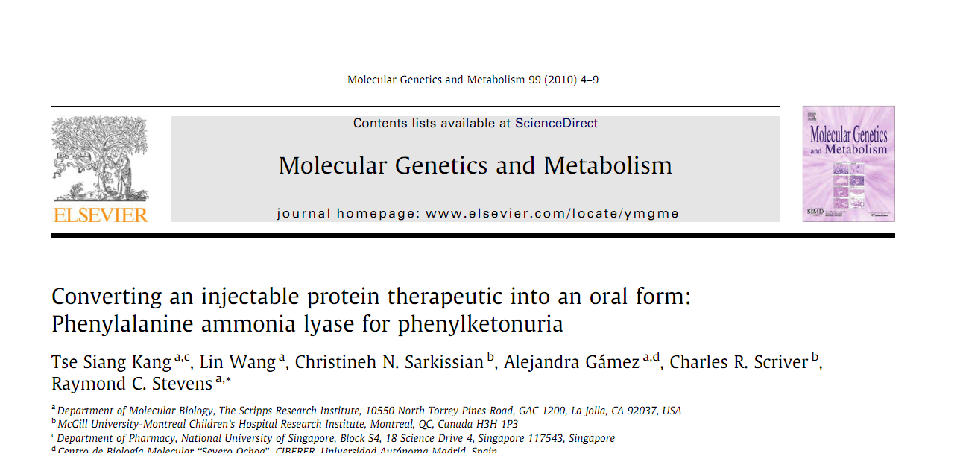
Management
Phenylalanine ammonia lyase(PAL)
Bacterial enzyme
This enzyme converts phenylalanine to trans-cinnamic acid
Can remove Phe from blood
Also can Removes Phe from amino acids enterorecirculation
In mouse models of PKU subcutaneously delivering…
Problems for therapeutic using of this enzyme
Protein aggregation after producing in E.coli
Proteases in stomach and intestine break down the enzyme
Low PH can deactivate the enzyme
Notes:
آنزیم باکتریایی
این انزیم فنیل الانین را به ترانس سینامیک اسید
در مدل های موشی فنیل کتونوری ، غلظت خونی و مغزی فنیل الانین در طی مدت 90 روز از درمان با تزریف فنیل الانین امونیا لیاز کاهش یافت
. SDS-PAGE پروتئین های توده ای شده PAL در حضور و عدم حضور عوامل کاهنده پیشنهاد دهنده این است که که گروه های سولفیدریل ممکن
ریشه های C503 و C565 بعنوان سیستئین
کاهش تمایل برای توده ای شدن اما عدم تغییر در میزان قدرت کاتالیتیکی
در مقابل کیموتریپسین و تریپسین بعنوان پروتئاز ها استفاده شوند. تعداد زیادی جایگاه مستعد انجام این مهندسی ژنتیکی وجود دارند اما فقط واریانت های F18A فعالیت خوبی نسبت به پروتئین طبیعی
مقاومت پروتئازی TM-AvPAL تولید ماتریکس سل-ژل برای
(پگیلاسیون) یک روش فراهم کردن محافظ در مقابل پروتئازها از طریق از دسترس خارج کردن یک جایگاه شکست تریپسین

Slide 26
Management
Gene therapy
Notes:
اساسا ، ترمیم عملکرد انزیم تحت تاثیر قرار گرفته می تواند با ژن درمانی حاصل شود. برای مثال، یک مطالعه نشان داده است که ترمیم عملکرد فاه کبدی بعد از تزریق داخل ماهیچه ای وکتور های حامل زن فاه در موش های با نقص فا

